Slide 1


Trabalho de sistemas especialistas
Lucas Lobato da silva amorim

Slide 2
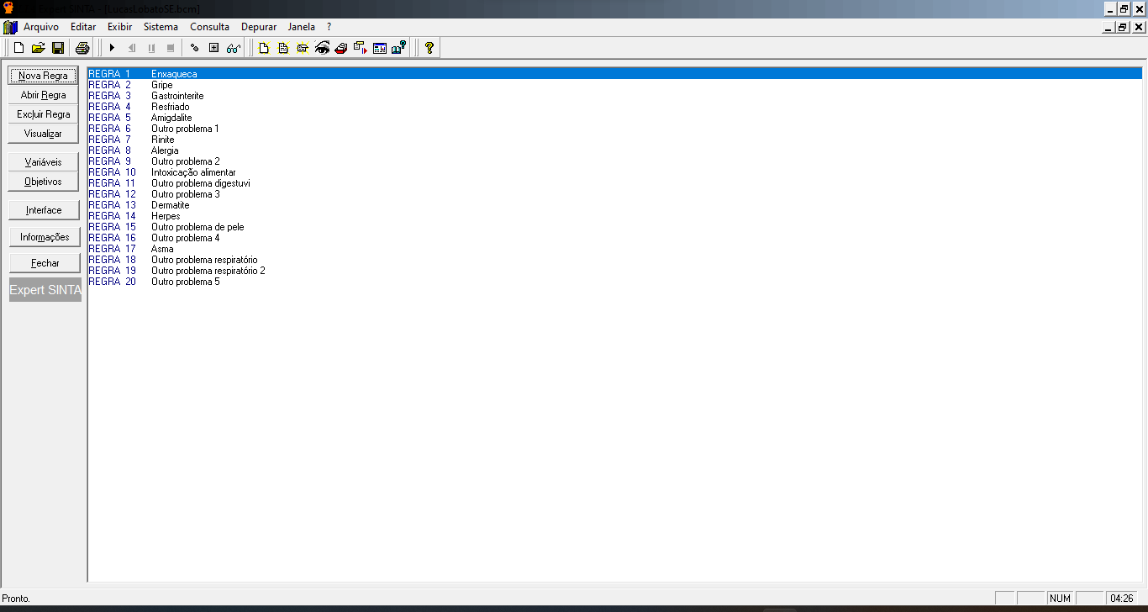
Regras

Slide 3
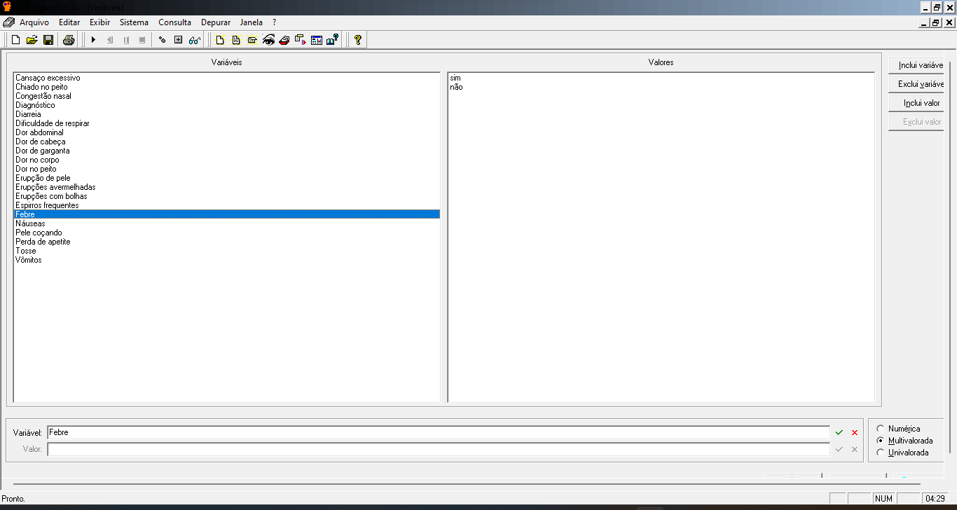
Regras
Variáveis

Slide 4
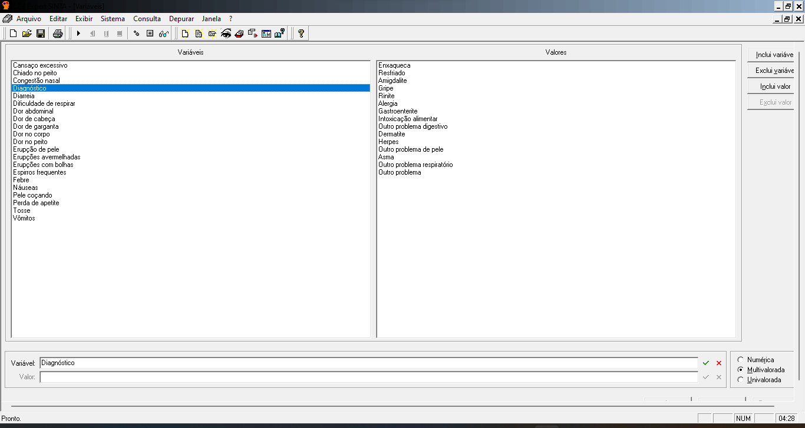
Regras
Variável objetivo

Slide 5
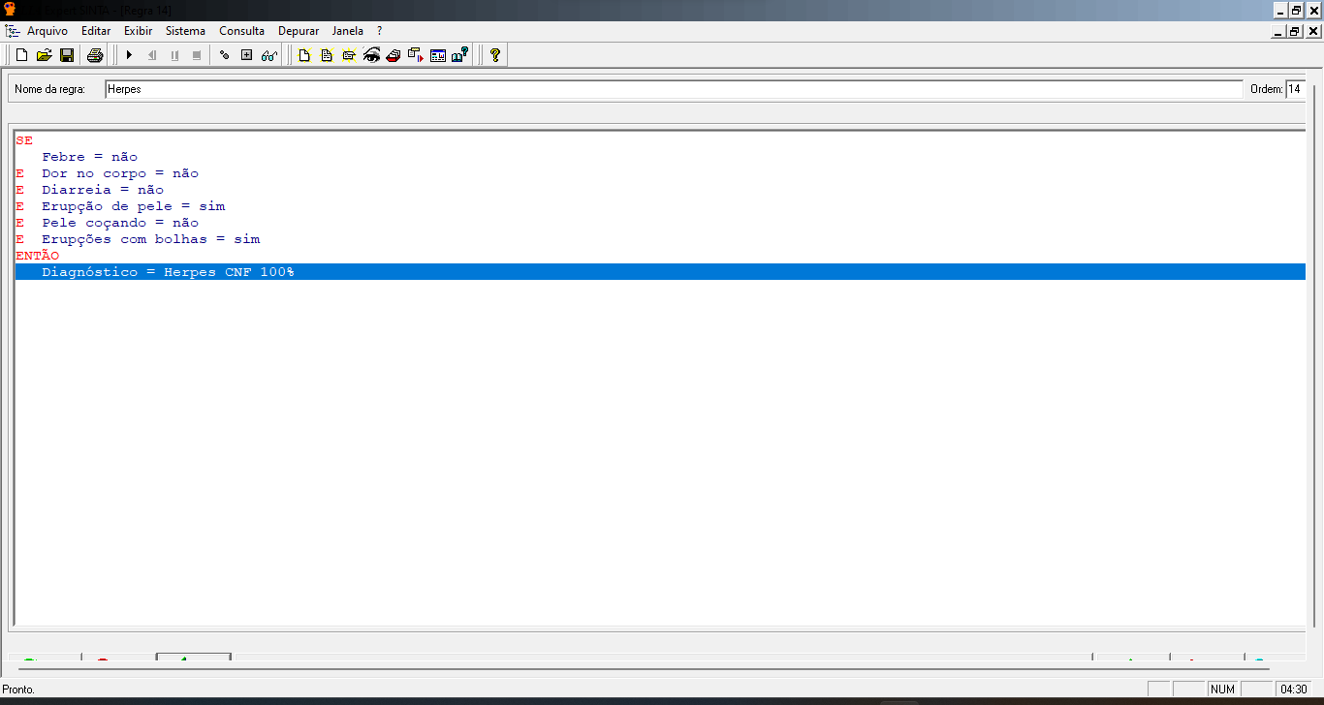
Exemplo de regra

Slide 6

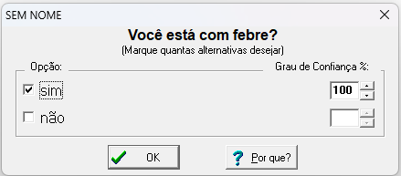
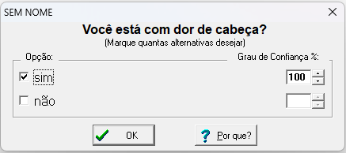
Interface

Slide 7
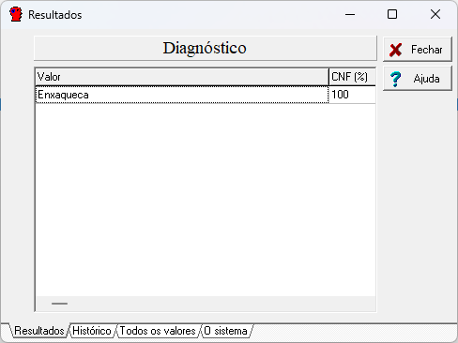
Resultado

Slide 8

Obrigado

